Slide 1
数据结构报告
报告人：许博、欧琳琳

Slide 2
A组部分
报告人：许博

Slide 3
我们做了什么
中文分词
倒排索引
检索服务器

Slide 4
中文分词

Slide 5
一个例子
同一句话
下雨天留客天留人不留
不同的分词
下雨，天留客，天留人不留
下雨天，留客天，留人不？留

Slide 6
为什么要进行中文分词
词是最小的能够独立活动的有意义的语言成分
英文单词之间是以空格作为自然分界符的
而汉语是以字为基本的书写单位，词语之间没有明显的区分标记
因此，中文词语分析是中文信息处理的基础与关键

Slide 7
我们是如何实现的

Slide 8
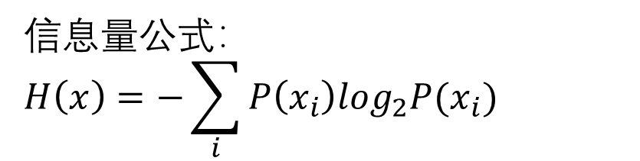
信息量
信息奠基人香农认为
“信息是用来消除随机不确定性的东西”

Slide 9
冲突区间
将至少有两个词冲突的区间定义为冲突区间
如：天空洞

Slide 10
冲突区间的计算过程
A
B
C
D
E
F
G
H
I
J
K
L
M
N

Slide 11
分词
通过统计词频，我们可以根据词语出现的频率计算得到每个词语的信息量
信息量越低，则表示该词语越接近通常语义
通过选出总信息量最低的词语组合来完成分词

Slide 12
算法
以冲突区间为单元，根据词频字典找出区间中存在的所有可能词语, 记录其位置以及长度
遍历词语的组合，并且每个组合中不存在冲突区间，填充上单个字
找出信息量最小的组合，可以认为该组合是最接近语义的分词形式

Slide 13
流程图
字符序列
初始化当前最小信息量为DBL_MAX，初始化最佳组合
填充单字，计算该组合信息量
枚举出所有可能的词语，记录位置和长度
比当前最小信息量小？
获取集合的下一个组合
否
是
无可用组合？
是
否
更新当前最小信息量和最佳组合
该组合是否存在冲突区间？
返回最佳组合
是
否

Slide 14
为什么需要冲突区间
枚举输入字符序列的所有词语组合可能太多
使用冲突区间的方式类似于取局部最优解
可减少运算

Slide 15
倒排索引

Slide 16
三个部分
索引的建立
关键词的检索
序列化与反序列化

Slide 17
索引的建立

Slide 18
章节次序
为了保存章节的次序，则首先需要获得次序
order("1.2.1 有理数.txt")
= 1 * 10000 + 2 * 100 + 1
= 10201
所有的文章名都会被标准化成这种形式
比如"第一章小结.txt"也被修改为"1.N.0 第一章小结.txt"

Slide 19
关键词的检索

Slide 20
步骤
检索关键词时，取所有关键词所映射的文件信息列表的交集
对所获得到的文件信息列表进行打分排序
返回排序之后的文件路径列表

Slide 21
打分
遍历每个关键词、文章信息列表的键值对
遍历结束？
是
打分结束
否
遍历每个文章信息
是
遍历结束？
否
否
是否标记过主概念文章章节？
文章得分增加该关键词出现的次数 * 其信息量
文章得分增加1000，标记主概念文章章节
关键词是否在标题中出现
是
否
是
文章得分减少其与主概念文章章节距离 * 100

Slide 22
序列化与反序列化

Slide 23
步骤
通过将建立好的倒排索引对象序列化到文件中
实现从文件反序列化，可以有效减少构建倒排索引对象时所需要的时间

Slide 24
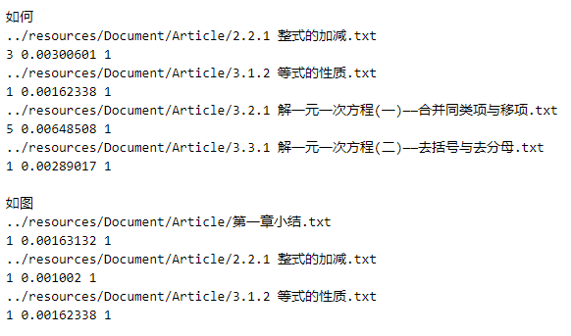
序列化文件格式
关键词
文章路径
关键词出现的次数 频率 是否在标题中出现
文章路径
关键词出现的次数 频率 是否在标题中出现
...
关键词
...

Slide 25
检索服务器

Slide 26
检索服务器处理哪些任务
监听同一台服务器上其它进程的请求
通过倒排索引进行检索并返回给相应的进程检索的结果

Slide 27
创建一个新线程
检索服务器
解析请求
初始化
进行检索获取结果
监听
将结果返回给PHP进程
接收到PHP进程的请求
线程结束

Slide 28
B组部分
报告人：欧琳琳

